Slide 1
TỰ NHIÊN VÀ XÃ HỘI
BÀI 10: CÙNG KHÁM PHÁ QUANG CẢNH XUNG QUANH – TIẾT 1 – TRANG 42

Slide 2


Slide 3
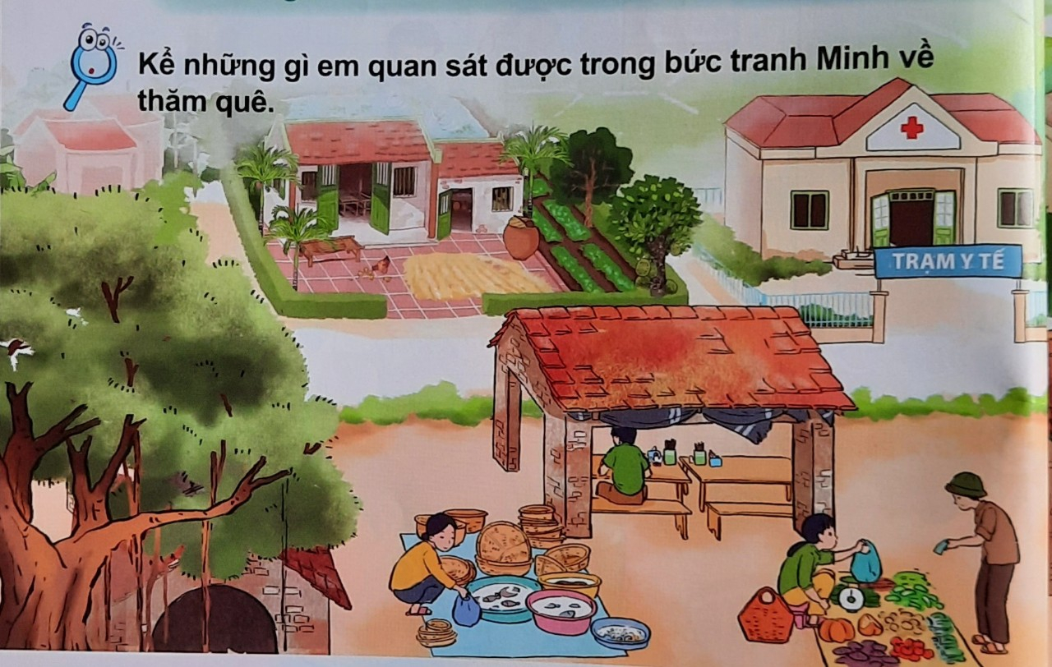
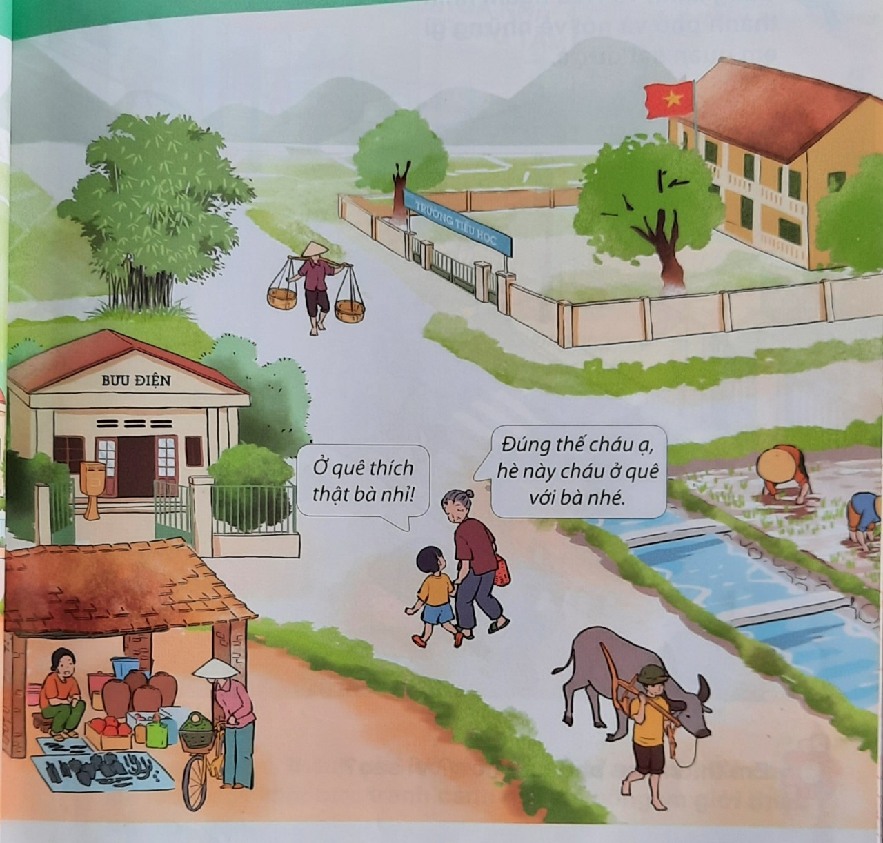
Thảo luận nhóm 2: Đóng vai nhân vật Minh và bà để khám phá bức tranh Minh về thăm quê.

Slide 4
Bức tranh có : Nhà cửa, cây cối, sân thóc, đàn gà, trạm y tế, chợ quê, bưu điện, trường học, đường làng, đồng ruộng, trâu bò, người dân, …
Bức tranh vẽ cảnh ở làng quê.

Slide 5
Kết luận: Làng quê có ruộng đồng, cây cối, làng xóm, chợ quê, trường học, trạm y tế, …
Người dân làng quê thường làm ruộng, chăn nuôi. Hàng ngày họ đi làm, đi chợ mua bán và gặp gỡ mọi người.
Về quê chơi rất vui.

Slide 6


Slide 7
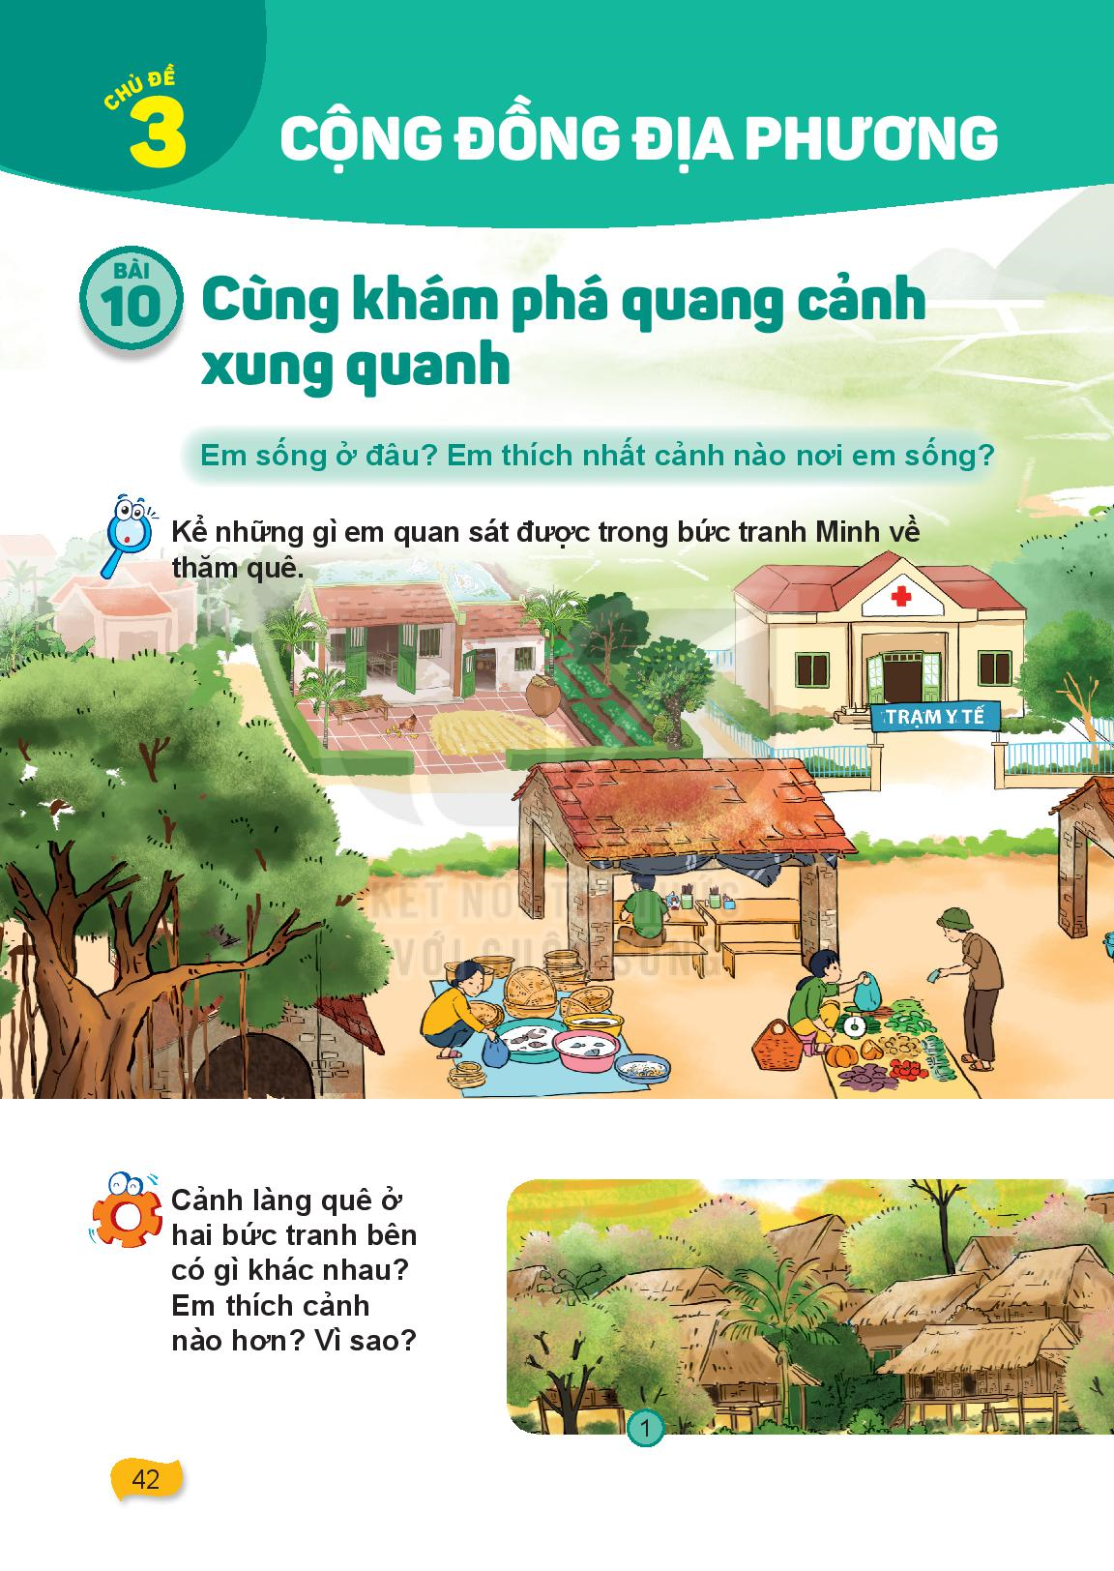
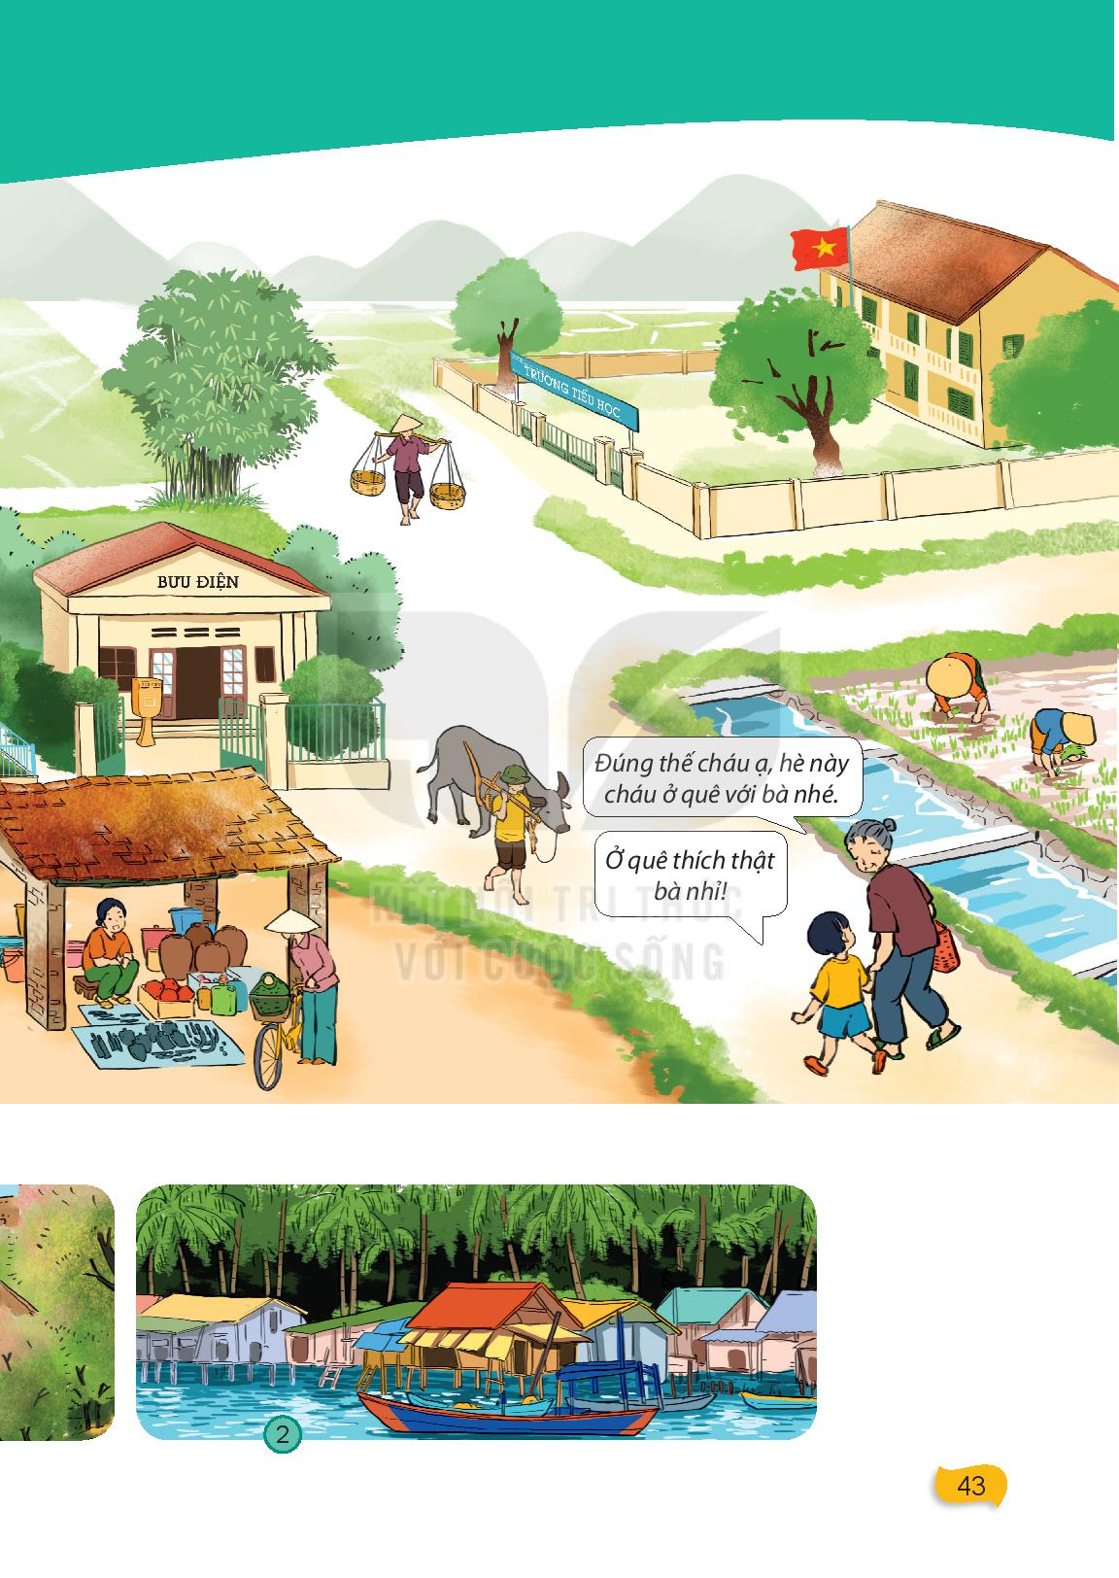
Thảo luận nhóm 4 và trả lời câu hỏi:
+ Cảnh làng quê ở hai bức tranh này có gì khác nhau?
+ Bạn thích cảnh nào hơn? Vì sao?

Slide 8
Kết luận: Cảnh làng quê ở miền núi có nhiều cây cối, có nhà sàn. Công việc của người dân là chăn nuôi và trồng trọt…

Slide 9
Cảnh làng quê ở miền biển có biển, tàu thuyền, nhà nổi, cây cối. Công việc của người dân là đánh bắt cá, làm muối…

Slide 10
Mỗi vùng miền có quang cảnh khác nhau. Cho dù chúng ta ở miền đồng bằng, miền núi hay miền biển. Chúng mình sẽ yêu quý tự hào và gắn bó với quê hương đất nước.

Slide 11


Slide 12









TRÒ CHƠI
RUNG CHUÔNG VÀNG
LỚP 1B

